Slide 1
業務分析報告
報告日期: 2025-07-29
機密文件

Slide 2
客戶資料摘要
主要客戶統計:
- 客戶總數: 20
- 平均帳戶餘額: NT$ 71,900
- 最近新增客戶: 蔡淑娟
以下為抽樣資料:
客戶姓名 | 電話號碼 | 帳戶餘額
謝冠宇 | 0927888304 | NT$ 13,796
許怡如 | 0974-810-508 | NT$ 45,190
楊家豪 | 0919-129-288 | NT$ 87,269

Slide 3
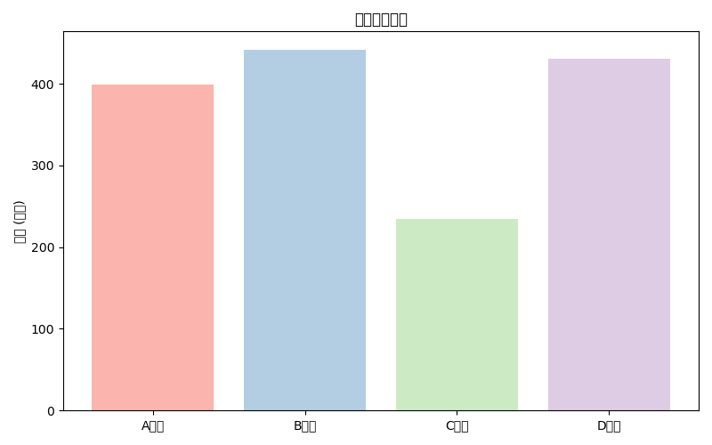
業績分析圖表

